Slide 1
Conservative Q-Learning for Offline Reinforcement Learning
07/09/2024, 최준명

Slide 2
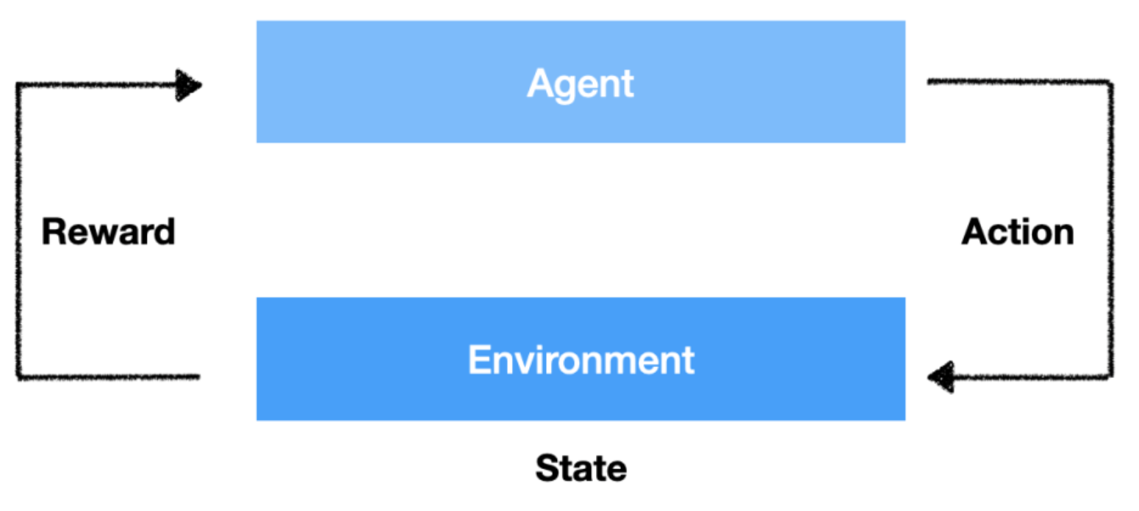
1-1. Area-Reinforcement Learning
Whenever an agent(AI, robot) takes an action, there is corresponding reward and next state
The objective of RL: learning policy that maximizes the expected cumulative discounted reward in Markov decision process(MDP)
Notes:
강화학습은 environment의 어떤 state에 있는 agent가 action을 수행하여 그에 상응하는 reward를 얻으며 학습하는 것.
강화학습의 목표는 agent가 어떤 state에 있든 이 reward를 최대화 할 수 있는 trajectory를 선택하게 하는 policy를 학습하는 것, agent는 이 policy를 따라 다음 action을 선택하게 된다.

Slide 3
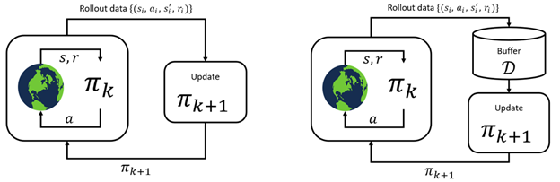
1-2. Online RL
The agent updates policy based on the interaction with real environment.
Learning directly from environment: On-Policy(left),
learning from buffer with collected data from environment: Off-Policy(right).
image: https://towardsdatascience.com/the-power-of-offline-reinforcement-learning-5e3d3942421c
Notes:
강화학습, 즉 RL을 얘기하면 대부분 이 online RL을 의미함. 실제 환경과의 상호작용을 통해 policy를 배우는 것.
policy를 배울 때 정보의 원천이 환경이냐, 아니면 환경에서 수집한 데이터가 저장된 replay buffer냐에 따라 on-policy와 off-policy로 나눌 수 있다.
두 방식 모두 실제 environment와 interaction이 이뤄져야 하고, interaction으로 얻은 정보를 통해 Policy를 개선하는 과정을 포함하고 있다.

Slide 4
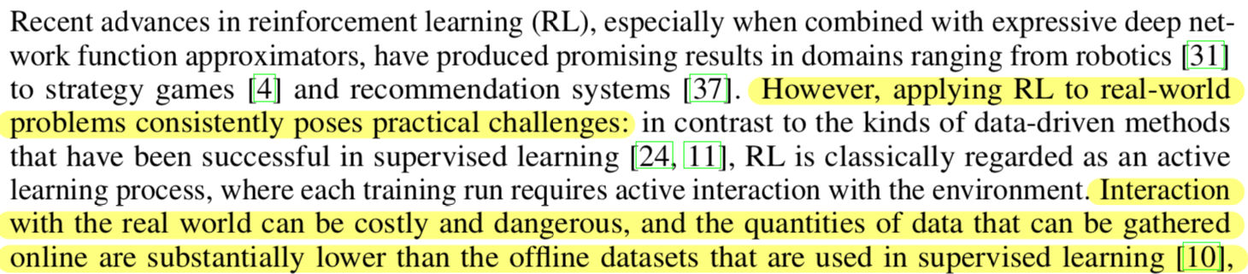
1-2. Online RL
Notes:
그러나 저자는 이러한 online-model이 real-world에 적용되기에는 한계가 있다고 말한다.
실제 세계와의 상호작용은 비용이 들고 위험하며, 이렇게 수집된 데이터셋은 offline 데이터셋보다 데이터 양이 현저히 적기 때문이다.

Slide 5
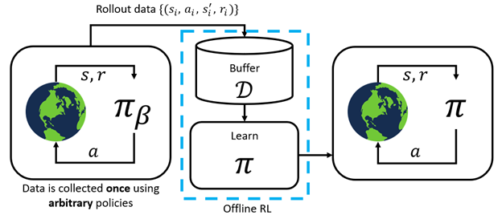
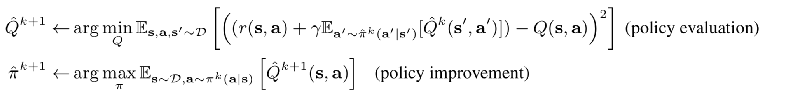
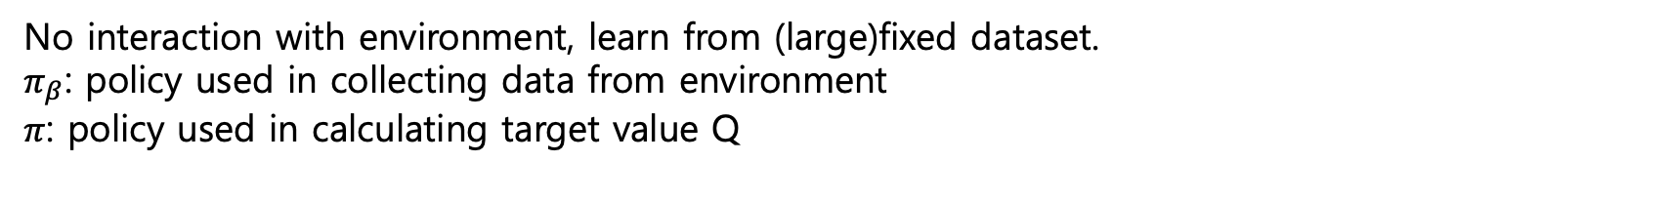
1-3. Offline RL
No interaction with environment, learn from (large)fixed dataset.
$π_{β}$: policy used in collecting data from environment
$π$: policy used in calculating target value Q
image: https://towardsdatascience.com/the-power-of-offline-reinforcement-learning-5e3d3942421c
Notes:
반대로 offline RL은 실제 환경과의 상호작용 없이, 이미 얻어진 큰 데이터셋을 기반으로 학습한다.
이때 이 데이터셋을 수집한 policy는 learning하는 policy와 다를 수 있고, 아예 policy 없이 사람이 action을 취한 결과일 수도 있다.
따라서 pi_beta로 learned policy pi와 다르게 표기한다.

Slide 6

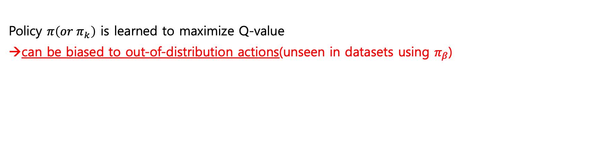
2.Problem: Distributional Shift
Policy $π\left(or π_{k}\right)$ is learned to maximize Q-value
can be biased to out-of-distribution actions(unseen in datasets using $π_{β}$)
Offline Reinforcement Learning: Tutorial, Review, and Perspectives on Open Problems – Sergey Levine et el. (2020)
Notes:
이 논문에서 해결하고자 하는 주요한 문제인 distributional shift는 바로 이 Pi 와 pi_beta의 차이에서 기인한다.
policy evaluation과 improvement 에서는 그저 value function Q를 maximize하는 policy를 찾기 때문에, pi_beta에서 보지 못했던, 즉 out-of-distribution action에 대해서 높은 Q를 가질 확률이 크고, 그렇게 되면 이러한 행동을 선택할 확률이 높아진다, 즉 편향된다는 것.
예를 들어 사람이 직접 돌아다니며 수집한 데이터셋이 있는데, 이 사람이 선로에 들어간 적이 없다면 선로에 들어가는 행동을 높은 Q value로 낙관적으로 평가할 수 있고, 잘못된 policy 학습으로 이어질 수 있음.

Slide 7
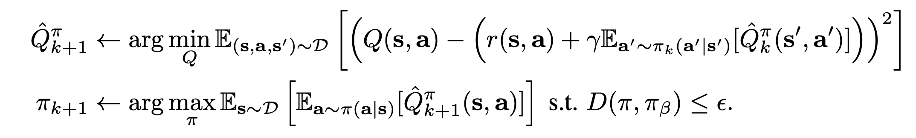
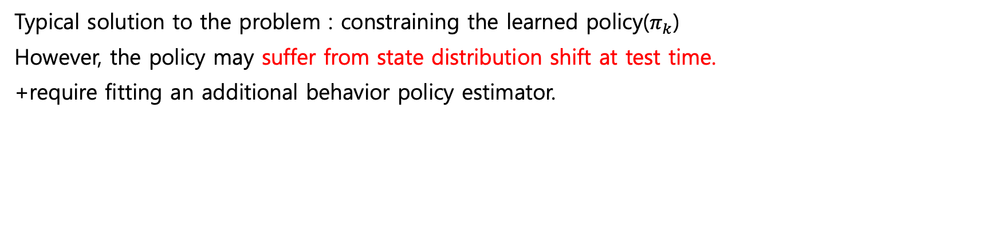
2.Problem: Distributional Shift
Offline Reinforcement Learning: Tutorial, Review, and Perspectives on Open Problems – Sergey Levine et el. (2020)
Typical solution to the problem : constraining the learned policy($π_{k}$)
However, the policy may suffer from state distribution shift at test time.
+require fitting an additional behavior policy estimator.
Notes:
이전의 offline RL 연구에서는 이 문제를 learned policy를 제약을 거는 것으로 해결하려 했다.
하지만 저자는 이러한 방법은 근본적인 원인을 해결한 것이 아니므로 실제 test를 할 때 문제가 발생할 수 있으며, 또한 pi_k를 추정하는 estimator를 추가해야 돼서 알고리즘이 복잡해진다고 주장한다.

Slide 8
3. Solution
Conservative Q-Learning(CQL)
-Conservative: provides a lower bound on the true values, prevent overestimation(erroneously optimistic value function)
Notes:
저자가 제시한 해결책은 Conservative Q-Learning(CQL)이다.
여기서 conservative의 의미는 OOD action의 overestimation을 방지한다는 의미로, 이 action들에 해당하는 Q를 최소화함으로써 true-value의 lower-bound를 제공하는 것이라고 함.

Slide 9
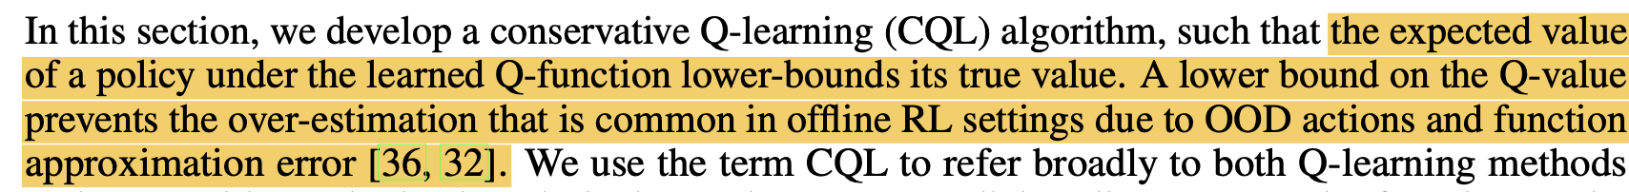
3-1. Key Idea
Notes:
이 방법을 구현할 key idea로 learned Q-function의 policy의 기댓값을 true Q의 lower bound로 설정한다고 했는데, 디테일하게 이것이 어떻게 증명되고 구현되는지부터 다음에 더 공부해오겠음.

Slide 10
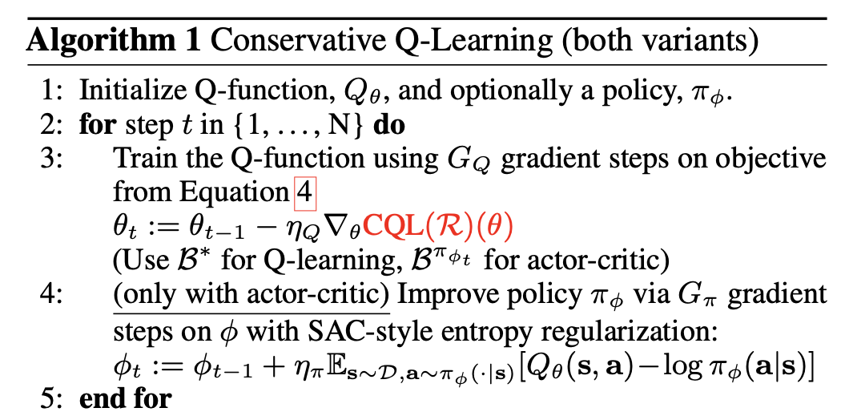
4. Contribution
CQL algorithmic framework
Enable 2~5 times more outperform standard offline RL by simply adding 20 lines on the algorithm
Showing the only lower-bound of the true policy value
Notes:
이 논문의 주요한 contribution은 CQL algorithmic framework를 제시한 것으로, 기존의 standard offline RL algorithm에 20라인의 CQL만 추가한 것으로도 실험에서 2~5배 나은 성능을 보였다고 한다.
또한 수학적으로는 Q function의 기댓값이 true policy value function의 유일한 lower bound임을 보임으로써 extra under-estimation을 방지했다고 한다.

Slide 11
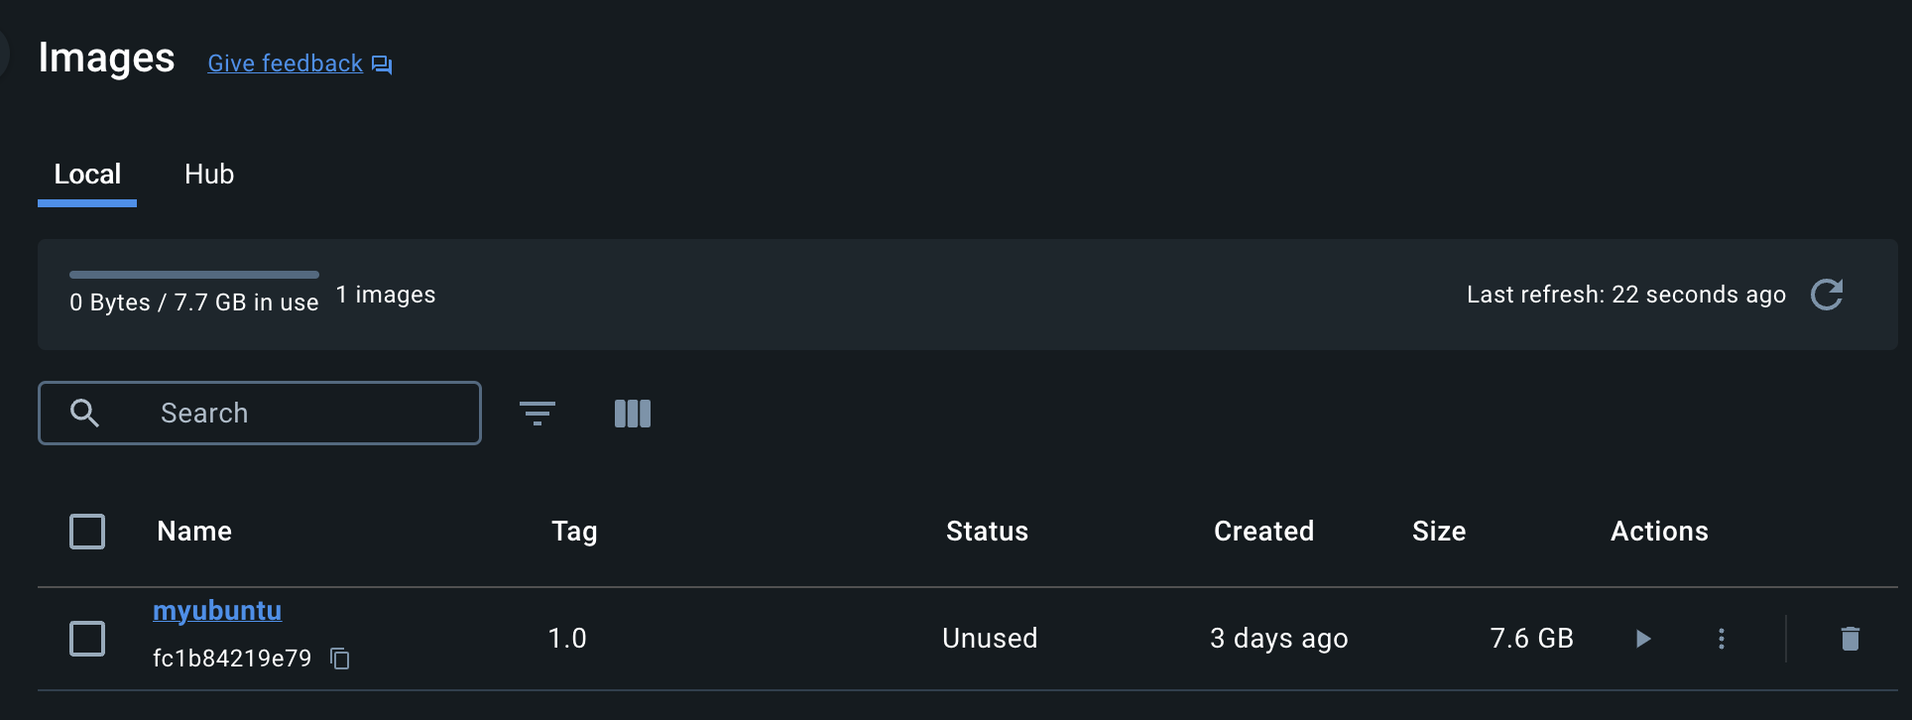
Ⅰ. Coding environment
Using dockerfile provided in the author’s github, created docker image to test the algorithm.
Notes:
rlkit baseline의 dockerfile을 이용해 myubuntu라는 docker image를 생성했다.
아직 코드를 돌려보진 않았다.
아무래도 4년 전 논문이다 보니 버전이 안 맞는 게 많아서 image를 생성하며 환경을 많이 바꿔야 했기 때문에 난항이 예상된다.

